Slide 1
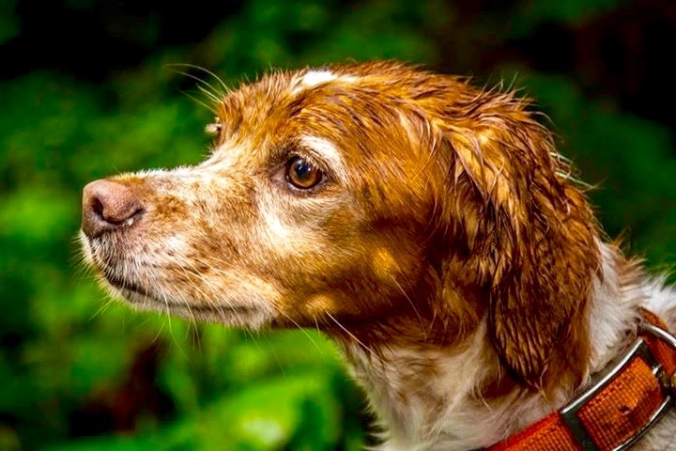
Comité Chiens de chasse 7 mars 2020

Slide 2
Ordre du jour
Participation
Promotion
Gestion
Prochaines étapes

Slide 3
Participation
Deux rencontres ont eu lieu sur l’harmonisation de l’usage du territoire de trappe (TP) avec la FTGQ et le MFFP
Trois (3) territoires structurés ciblés soit la réserve faunique de Papineau-Labelle et de Rouge-Matawin ainsi que la Zec Batiscan-Nelson
Rencontre avec le MFFP sur les chiens de chasse
Chiens courants: Le MFFP a peu d'ouverture à permettre la chasse à l’ours avec des chiens à court terme
Chiens de chasse: Le MFFP est ouvert à l'idée de permettre la chasse aux dindons sauvages à l'automne avec des chiens
Les trois (3) associations de trappeurs ont accepté de participer au projet. Le MFFP doit nous revenir d’ici la fin mars avec une proposition.

Slide 4
Participation
Rencontre avec Zec Québec pour une campagne de sensibilisation sur le partage du territoire
Le conseil d’administration de Zec Québec a approuvé le projet et les équipes de travail pour l’élaboration d’un plan de communication (ex: vidéo, affiches, etc.)
Rencontre avec le MFFP sur les chiens de sang
Un projet expérimental a eu lieu à l’automne dernier dans la région du bas St-Laurent pour permettre à certains conducteurs de chiens de sang d’abattre le gibier blessé à l’aide d’une arme blanche (pas d’arme à feu permise)
Les équipes sont déjà au travail pour mettre en place la campagne de sensibilisation pour l’automne prochain.
La présidente de l’ACCSQ nous fera une mise à jour du projet au cours de la journée.

Slide 5
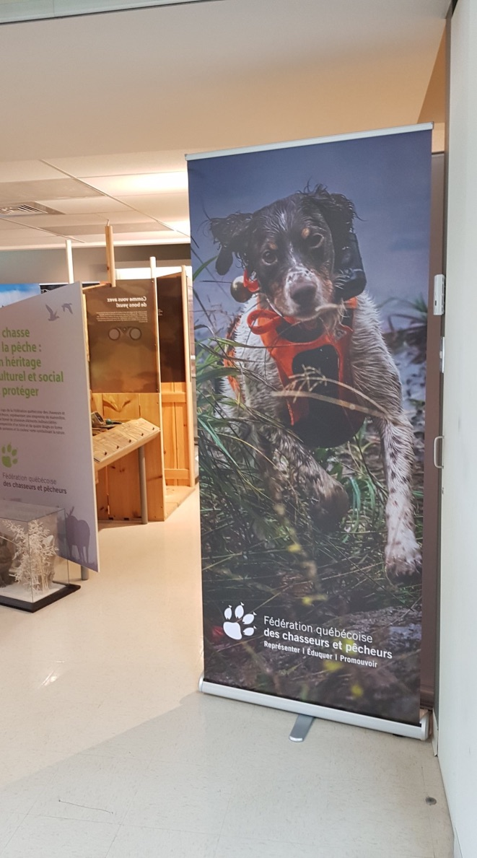
Promotion
Mise en ligne du vidéo (RESPECT) ainsi que celui sur la (COHABITATION ENTRE CHASSEURS AVEC CHIENS ET PIÉGEURS)
Journée initiation et tournage de chasse avec chiens d'arrêt et chiens leveurs avec Emily Vallée et Olivier Fortin. La présentation du nouveau vidéo est prévue au cours de la journée.
Présentations au CA provincial (avril et novembre 2019) sur le comité chiens de chasse. Mises à jour également des actions du comité chiens de chasse envoyées en juillet et novembre dernier à tous les membres.
Article dans l'infolettre d’octobre sur le partage du territoire. Un article sur la chasse avec chiens a eu lieu dans la revue Sentier Chasse & Pêche du mois de mars.
Article sur le blog (octobre) de la journée initiation à la chasse aux petits gibiers avec chiens d'arrêt (CEB – ACPTA)
Présentation aux membres du CA de la FTGQ et participation au congrès de la FTGQ par le CBQ la semaine dernière. Compte rendu de Louis Cimon aujourd’hui.

Slide 6
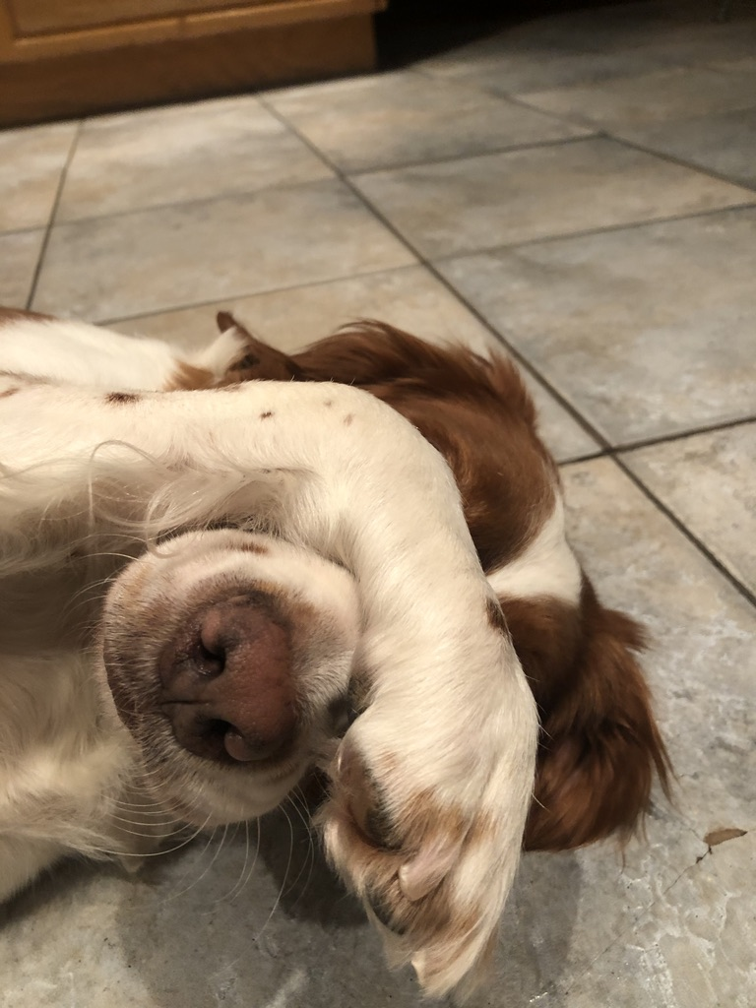
Gestion
Nouvelle règlementation sur les chiens dangereux
AVANT: Article 20. Dans un endroit public, un chien doit en tout temps être sous le contrôle d’une personne capable de le maîtriser.
Sauf dans une aire d’exercice canin, un chien doit également être tenu au moyen d’une laisse d’une longueur maximale de 1,85 m. Un chien de 20 kg et plus doit en outre porter en tout temps, attaché à sa laisse, un licou ou un harnais.
APRÈS: Article 20. Dans un endroit public, un chien doit en tout temps être sous le contrôle d’une personne capable de le maîtriser.
Sauf dans une aire d’exercice canin ou lors de sa participation à une activité canine, notamment la chasse, une exposition, une compétition ou un cours de dressage, un chien doit également être tenu au moyen d’une laisse d’une longueur maximale de 1,85 m. Un chien de 20 kg et plus doit en outre porter en tout temps, attaché à sa laisse, un licou ou un harnais.

Slide 7
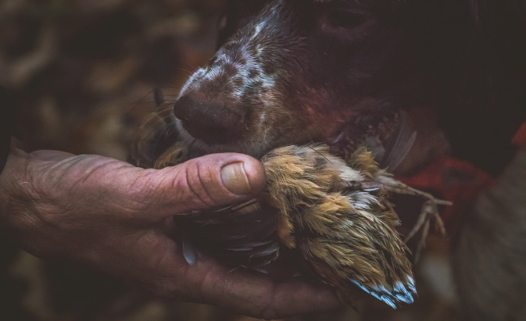
Gestion
Un chien de sang a été tiré par des chasseurs de gros gibier en octobre dernier et nous analysons le dossier avant de prendre les actions nécessaires avec le MFFP
Suite au sondage envoyé aux membres, l’évaluation des coûts d'une assurance santé pour les chiens de chasse est toujours en cours
Participation à l’élaboration de la nouvelle politique gouvernementale sur la faune au Québec en décembre dernier
Mise à jour de la plainte à la CPTAQ suite à l’activité du club de chiens de chasse de Québec (CCCQ) en 2018 sera faite par Pierre Fecteau aujourd’hui
Caudectomie: Nous avons reçu une lettre de l’OMVQ en novembre dernier qui nous avise qu’il révise présentement la légitimité de cette interdiction

Slide 8
Prochaines étapes
mars 2020
Suivi du projet d'harmonisation avec la FTGQ et le MFFP
avril 2020
Suivi de la campagne de sensibilisation avec Zec Québec
août 2020
Rédaction d’un article sur le partage du territoire
nov. 2020
Coordination et définir les positions de la FédéCP sur le plan de gestion du petit gibier
avril 2020
Suivi du dossier sur la caudectomie avec l’OMVQ
avril 2020
Participation à la prochaine rencontre sur la création de la politique faunique sur la faune
avril 2020
Présentation CA FédéCP - Comité chiens de chasse

Slide 13
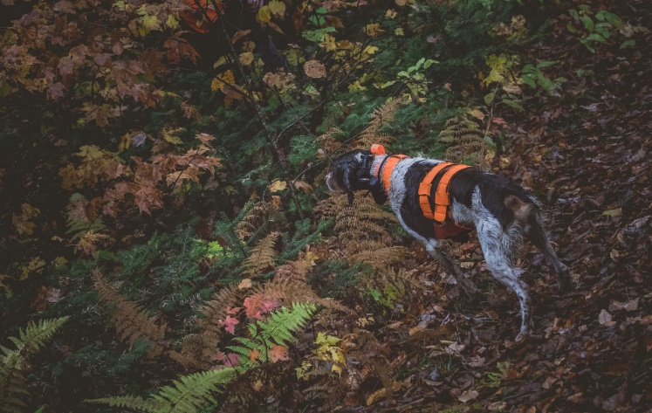
Processus de consultation / FédéCP
Préconsultation via médias sociaux (février/mars)
Atelier au congrès de la FédéCP (avril)
Sondage auprès du grand public via médias sociaux pour valider les positions (août/septembre)
Détermination des positions de la FédéCP (octobre)
Présentation et approbation des positions de la FédéCP au CA (novembre)
Participation aux rencontres avec le MFFP tout au long de l'année

